Slide 1
Изучение интереса
к чтению среди молодежи Республики Башкортостан
Фатхутдинова Алия Минзакировна,
заместитель директора
ГБУК Национальная библиотека имени Ахмет - Заки Валиди
Республики Башкортостан

Slide 2
В Республике Башкортостан
библиотечное обслуживание молодежи осуществляют
1583 общедоступных библиотек
Основные задачи – создание для молодежи благоприятной среды развития, формирования потребности в чтении, информационных потребностей, организация осмысленного, духовно наполненного досуга

Slide 3
В Республике Башкортостан библиотечным обслуживанием юношества и молодежи занимаются во всех 1583 общедоступных библиотеках
15 профилированных юношеских библиотек:
в городах Уфа, Белорецк, Благовещенск, Кумертау, Нефтекамск, Мелеуз, Октябрьский,
Стерлитамак, Салават, Сибай;
в поселках Караидель, Чишмы,
Прибельский (Кармаскалинский район), Красноусольский (Гафурийский район),
с. Куганак (Стерлитамакский район)
из них 7 юношеских библиотек - модельные

Slide 4
Статистические данные
количество пользователей - 491,2 тыс. человек что на 1,9 тыс. меньше (-0,4%), чем в 2017 г. (25,5% от общего количества пользователей)
Из фондов библиотек выдано 12085,02 тыс. экземпляров (23,8% от общей выдачи) документов, что на 97,91 тыс. меньше (-0,8%) чем в 2017 году

Slide 5
Имиджевые проекты общедоступных библиотек Республики Башкортостан
Научно-просветительский проект «Пространство книги» (НБ им А.-З.Валиди РБ, г.Уфа)
Мега проект - мобильный центр профориентации «Мечтай! Действуй! Будь!» (г.Белорецк)
Проект «Молодежная мультимедийная студия 102 краеведа» (модельная библиотека-филиал №1 (юношеская) ГО г. Кумертау
Проект «И помнит страна своих сынов имена» (к 100-летию образования Республики Башкортостан) (городская юношеская библиотека №3 МАУК «Мелеузовская ЦБС» МР Мелеузовский район)
Проект «Алые паруса» Молодежного центра чтения «Корабль книжных приключений»(юношеская библиотека – филиал № 2 МБУ «ЦБС» ГО г. Салават)

Slide 6
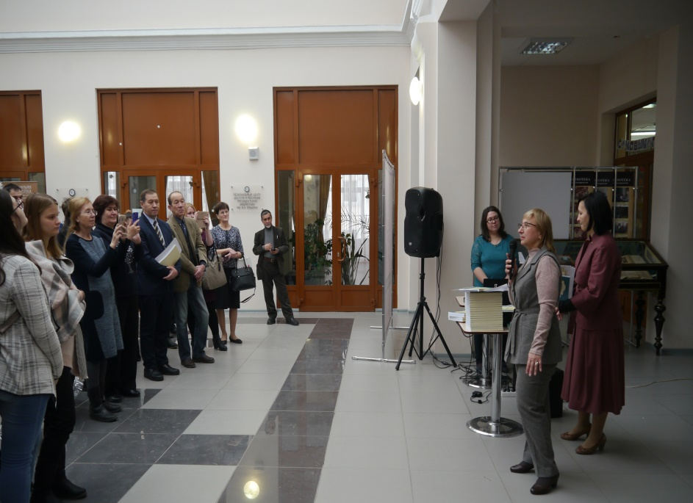
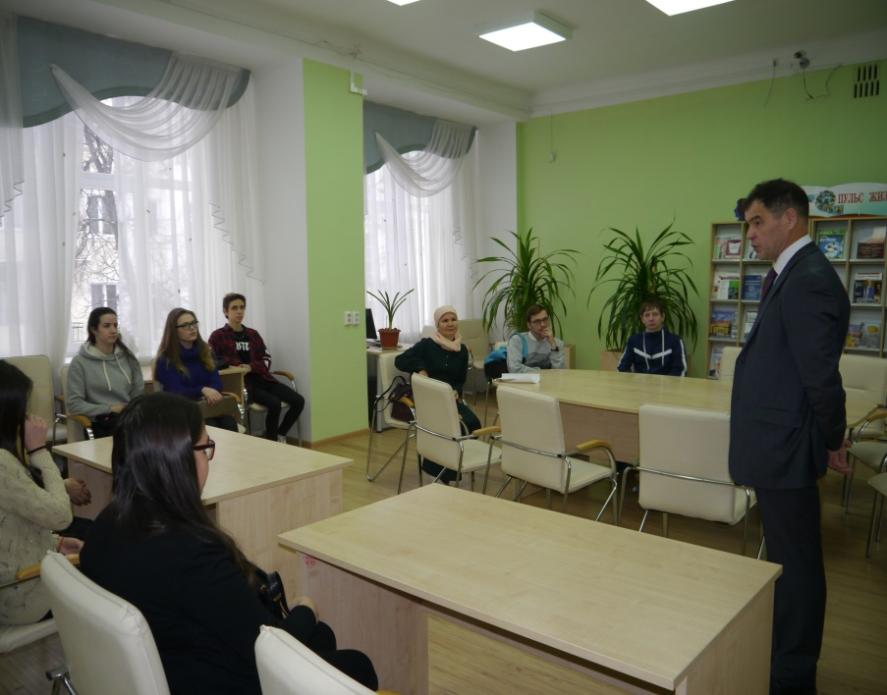
В Республике Башкортостан библиотечным обслуживанием юношества и молодежи занимаются во всех 1583 общедоступных библиотеках
Проект состоит из 12 видеокурсов, очных лекций по проблематике книги, включающих в себя более 40 лекций с участием профессорско-преподавательского состава не только вузов региона, но и столичных вузов, в том числе Литературного института им.А.М. Горького и МГУ

Slide 7
В Республике Башкортостан библиотечным обслуживанием юношества и молодежи занимаются во всех 1583 общедоступных библиотеках
На IV Всероссийский конкурс «Самый читающий регион» представлен научно-просветительский проект «Пространство книги»
по результатам IV Всероссийского конкурса «Самый читающий регион» вошел во Всероссийский топ-список «100 проектов про ЧТЕНИЕ – 2018»

Slide 8
Проблемы ситуация:
Снижение интереса к чтению среди молодежи
Организовано социологическое исследование «Молодежь и чтение»
Цель - изучения предпочтений молодежи в чтении, в выборе книг,
их тематики и формата прочтения и учета читательских ориентаций
в деятельности библиотек Башкортостана

Slide 9
I блок
социологическое исследование
«Молодежь и чтение»
основные респонденты - студенты первых-вторых курсов высших учебных заведений (47% опрошенных)
Общее число опрошенных студентов: 1399 чел. (68% - представительницы женского пола, 32% - мужского)
Формат - онлайн-голосование на главной странице сайта в рубрике «Молодежь и чтение» НБ им. А.-З.Валиди РБ

Slide 10
Уважаемый респондент!
(форма обращения к респондентам)
Национальная библиотека имени Ахмет-Заки Валиди Республики Башкортостан при поддержке Министерства по молодежной политике и спорта Республики Башкортостан проводит социологическое исследование, с целью изучения предпочтений молодежи в чтении и их учета в деятельности библиотек региона.
Внимание! При ответах допускается выбор любого количества вариантов ответов.
Читаете ли Вы в электронном формате:
учебную литературу?
художественную литературу?
журналы?
газеты?
блоги и материалы сайтов?
не читаю.
Читаете ли Вы в печатном формате:
учебную литературу?
художественную литературу?
журналы?
газеты?
не читаю.

Slide 11
Таблица 1.
Ответы на вопрос «В каком формате Вы читаете следующие издания?» (в % к числу опрошенных)
 | печатном формате | электронном формате
учебную литературу | 58 | 48
художественную литературу | 69 | 54
журналы | 45 | 21
газеты | 32 | 14
не читаю | 7 | 6

Slide 14
Таблица 2.
На вопрос «Какую художественную литературу Вы предпочитаете?» (в % к числу опрошенных) даны следующие ответы:
Русская классика | 50.9
Зарубежная классика | 41.3
Литература советского периода | 20.0
Современная зарубежная литература | 36.0
Современная российская литература | 21.2
Приключенческая литература | 26.6
Фантастика | 36.9
Фэнтази | 27.6
Исторические романы | 21.8
Ужасы | 18.4
Биографические романы | 12.5
Детективы | 26.9
Женские романы | 17.5
Литература на национальном языке (кроме русского) | 10.7
Затрудняюсь ответить | 1.6
Не читаю | 2.4
Русская классика | 50.9
Зарубежная классика | 41.3
Литература советского периода | 20.0
Современная зарубежная литература | 36.0
Современная российская литература | 21.2
Приключенческая литература | 26.6
Фантастика | 36.9
Фэнтази | 27.6
Исторические романы | 21.8
Ужасы | 18.4
Биографические романы | 12.5
Детективы | 26.9
Женские романы | 17.5
Литература на национальном языке (кроме русского) | 10.7
Затрудняюсь ответить | 1.6
Не читаю | 2.4

Slide 15
классические художественные произведения занимают ведущие позиции в читательских ориентациях.
Литературным спросом среди студенческой молодежи пользуются современная зарубежная литература и фантастика

Slide 16
4. Какой тематикой специализированной (нехудожественной) литературы Вы интересуетесь?
506 (36.17%)7. Саморазвитие
426 (30.45%)11. Наука
400 (28.59%)4. Искусство
314 (22.44%)2. Философия
305 (21.80%)6. Биографии
280 (20.01%)1. Публицистика
257 (18.37%)10. Техника
209 (14.94%)3. Бизнес
190 (13.58%)12. Другое
155 (11.08%)9. Эзотерика
138 (9.86%)5. Мемуары
129 (9.22%)8. Религия
85 (6.08%)13. Затрудняюсь ответить
56 (4.00%)14. Не читаю

Slide 17
На национальном языке читает книги лишь 10 % респондентов

Slide 18
Чье мнение Вы готовы учитывать при выборе книг?
942 (67.33%)7. Выбираю сам
639 (45.68%)2. Друзей
387 (27.66%)3. Учителей
338 (24.16%)1. Родителей
335 (23.95%)6. Пользователей групп в социальных сетях
220 (15.73%)4. Библиотекарей
86 (6.15%)5. Консультантов в книжном магазине
42 (3.00%)8. Другое
Следите ли Вы за новинками в области литературы?
806 (57.61%)2. Время от времени
455 (32.52%)3. Нет
158 (11.29%)1. Да, постоянно

Slide 19
Каким образом Вы отслеживаете появление новых книг и статей?
468 (33.45%)9. Интересуюсь у знакомых при общении
299 (21.37%)8. Участвую в обсуждении в группах в социальных сетях
250 (17.87%)1. Мне это неинтересно, не слежу
234 (16.73%)2. Читаю рубрики о новинках в периодической печати
220 (15.73%)10. Другое
213 (15.23%)4. Интересуюсь в книжных магазинах
185 (13.22%)3. Слежу по сайтам издательств
173 (12.37%)6. Интересуюсь в библиотеках
171 (12.22%)5. Слежу по сайтам книжных магазинов
93 (6.65%)7. Слежу по сайтам библиотек

Slide 20
Откуда Вы чаще всего берете книги, которые Вас интересуют?
928 (66.33%)1. Скачиваю в Интернете
596 (42.60%)2. Покупаю в книжном магазине
566 (40.46%)3. Пользуюсь услугами библиотеки
337 (24.09%)4. Беру почитать у знакомых
Слушаете ли Вы аудиокниги?
950 (67.91%)1. Нет
455 (32.52%)2. Да
Пользуетесь ли Вы услугами библиотек?
806 (57.61%)2. Редко пользуюсь
334 (23.87%)3. Постоянно пользуюсь
276 (19.73%)1. Нет, не пользуюсь

Slide 21
11. С какими целями Вы посещаете библиотеку?
897 (64.12%)1. В учебных целях
230 (16.44%)9. Не посещаю
211 (15.08%)7. Другое
192 (13.72%)4. Чтобы занять свободное время
98 (7.01%)5. Посещаю мероприятия, заседания клубов
82 (5.86%)2. Для работы в зоне Wi-Fi
57 (4.07%)3. Для работы на библиотечном компьютере
57 (4.07%)6. Прохожу курсы дополнительного образования
39 (2.79%)8. Затрудняюсь ответить

Slide 22
13. Ваш возраст:
382 (27.3%)14-18 лет
247 (17.7%)18-21 лет
235 (16.8%)21-25 лет
161 (11.5%)до 14 лет
160 (11.4%)25-30 лет
123 (8.8%)старше 35 лет
91 (6.5%)30-35 лет
14. Ваш пол
957 (68%)жен.
442 (32%)муж.
15. Ваше образование:
375 (27%)высшее образование (специалист, магистратура)
360 (26%)основное общее образование
285 (20%)среднее общее образование
277 (20%)высшее образование(бакалавриат)
102 (7%)среднее профессиональное образование

Slide 23
II блок
социологический опрос «Что читают первокурсники гуманитарных факультетов вузов г. Уфы?»
социологический опрос, проведен в рамках Недели первокурсника
На вопрос: «Какая книга, прочитанная за последнее время, произвела на Вас наибольшее впечатление?» попытались ответить 342 студента

Slide 24
В «пятерку» самых читаемых книг определились следующие:
Роман Михаила Афанасьевича Булгакова «Мастер и Маргарита»
Роман Льва Николаевича Толстого «Война и мир»
Научно-фантастический роман-антиутопия Рэя Брэдбери «451 градус по Фаренгейту»
Небезразлична студентам этика искусства и судьба художника в романе Оскара Уальда «Портрет Дориана Грея»
Повесть Мустая Карима «Долгое-долгое детство»

Slide 25
Чем определяется выбор первокурсников?
во-первых, школьной программой: студенты отметили романы Л.Н. Толстого, Ф.М. Достоевского, И.С. Тургенева, М.А. Булгакова, О. Уальда и др.;
во-вторых, гуманитарной направленностью выбранного в вузе факультета (Гомер, Г.Маркес, З.Фрейд, Э.Хемингуэй);
в-третьих, возрастными особенностями, «еще невзрослостью» ─ тягой к приключениям, мистике, фэнтези, верой в чудо (произведения Р. Геймана, Р. Брэдбери, С. Кинга, А. Сапковского, А. Дюма);
проведена серьезная работа со школьниками всей республики по изучению жизни и творчества Мустая Карима. Активизировалась работа по продвижению национальной литературы.

Slide 26
ВЫВОДЫ
использование Интернета (удобного и быстрого средства поиска информации) выбирают 2/3 опрошенных респондентов
к сожалению, студенты редко (58 %) посещают библиотеки и не пользуются возможностями и преимуществами этого социального института
постоянными пользователями библиотек являются 24% респондентов
20 % − совсем не ходят в библиотеки
Тем не менее почти 80% опрошенных отметили позитивное отношение к самой библиотеке

Slide 28
Спасибо за внимание !

